Slide 1
民法
第四章
民事法律行为

Slide 2
第二节 民事法律行为的分类

Slide 3
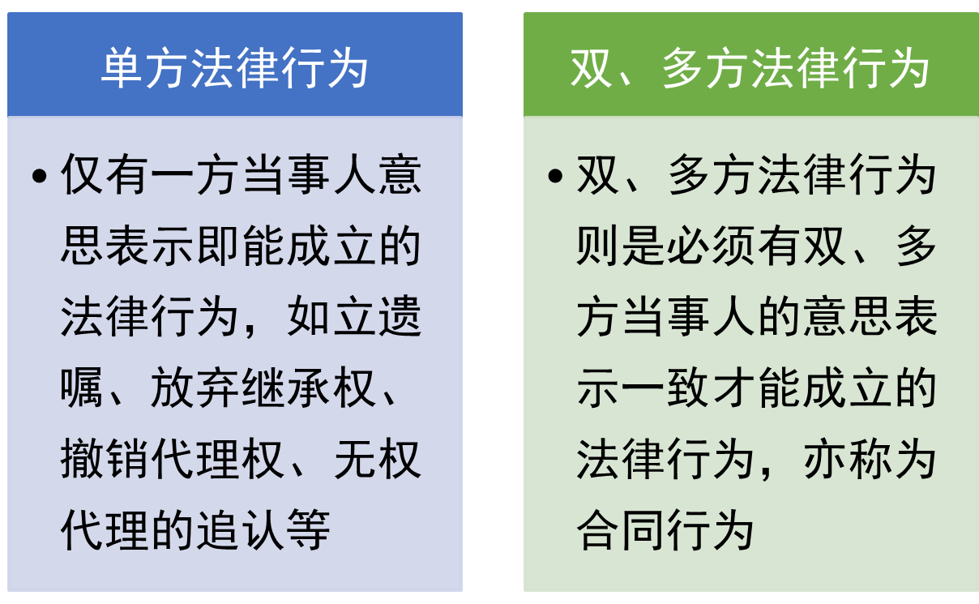
民事法律行为的分类一

Slide 4
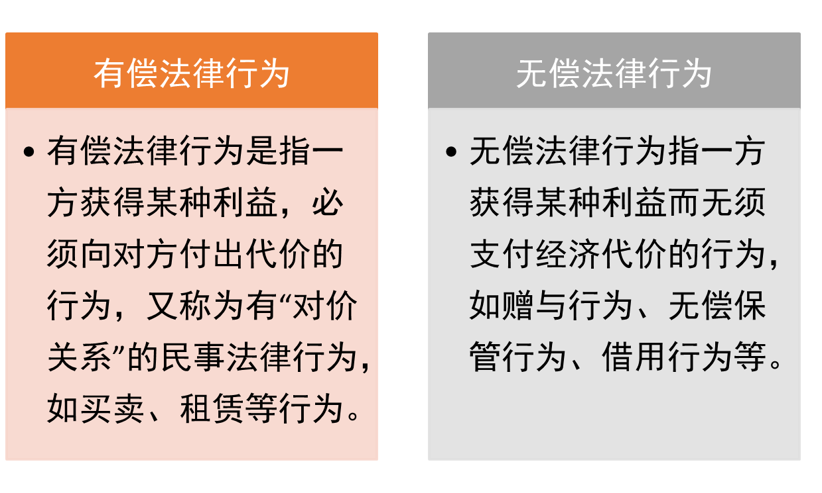
民事法律行为的分类二

Slide 5
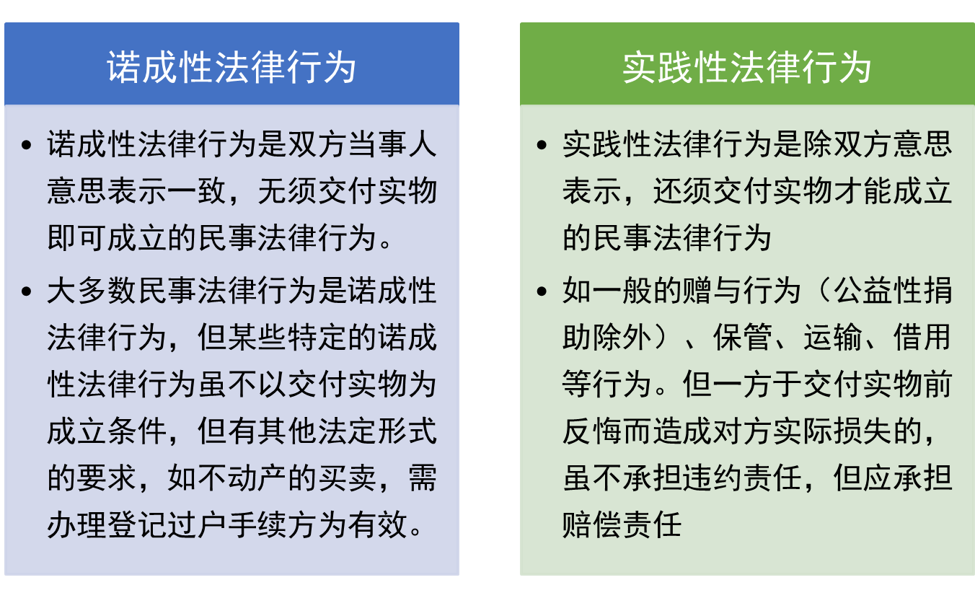
民事法律行为的分类三

Slide 6
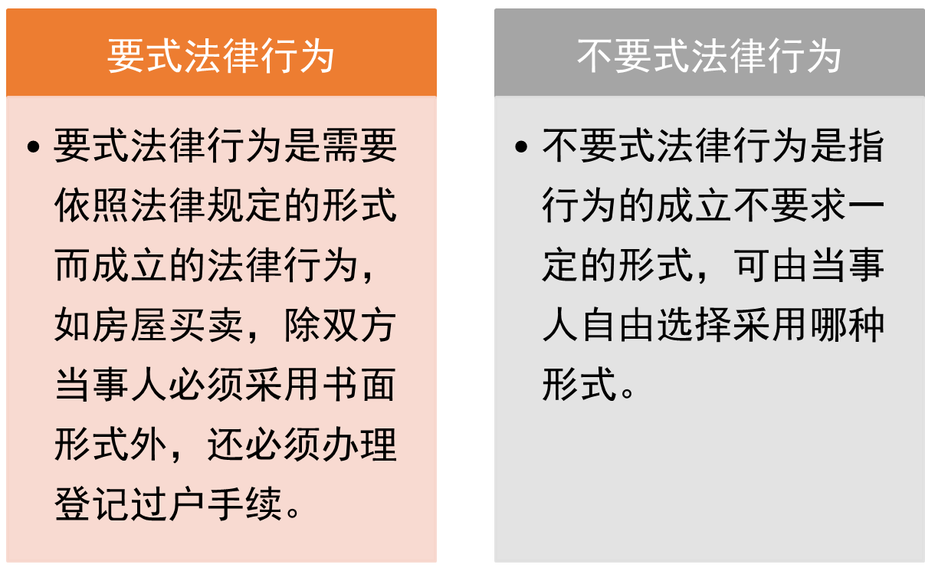
民事法律行为的分类四

